Slide 1
Лекция 26. Пребывание Иисуса Христа в Иерусалиме. Призыв к покаянию. Исцеление скорченной женщины в синагоге в субботу. Суд над фарисеями. Притчи-обличения фарисеев.

Slide 2
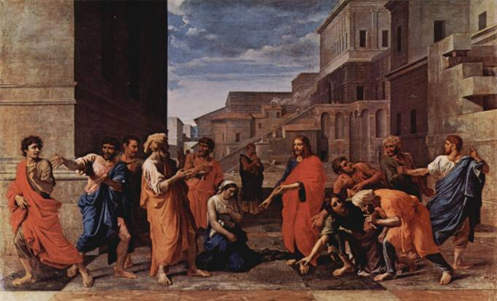
Пребывание Иисуса Христа в Иерусалиме
Женщина, взятая в прелюбодеянии (Ин. 8, 1-11).
1. Иисус же пошел на гору Елеонскую.
2. А утром опять пришел в храм, и весь народ шел к Нему. Он сел и учил их.
3. Тут книжники и фарисеи привели к Нему женщину, взятую в прелюбодеянии, и, поставив ее посреди,
4. сказали Ему: Учитель! эта женщина взята в прелюбодеянии;
5. а Моисей в законе заповедал нам побивать таких камнями: Ты что скажешь?
6. Говорили же это, искушая Его, чтобы найти что-нибудь к обвинению Его. Но Иисус, наклонившись низко, писал перстом на земле, не обращая на них внимания.
7. Когда же продолжали спрашивать Его, Он, восклонившись, сказал им: кто из вас без греха, первый брось на нее камень.
8. И опять, наклонившись низко, писал на земле.
9. Они же, услышав то и будучи обличаемы совестью, стали уходить один за другим, начиная от старших до последних; и остался один Иисус и женщина, стоящая посреди.
10. Иисус, восклонившись и не видя никого, кроме женщины, сказал ей: женщина! где твои обвинители? никто не осудил тебя?
11. Она отвечала: никто, Господи. Иисус сказал ей: и Я не осуждаю тебя; иди и впредь не греши.
Зигабен: «Зная, что Иисус Христос милосерд и сострадателен, они думали, что Он пощадит жену, и таким образом они будут иметь обвинение против Него в том, что Он противозаконно щадит ту, которая по закону должна быть побита камнями».

Slide 3
Композиция беседы на следующий день после праздника кущей. «Я свет миру».
1. Господь возвещает, что Он есть свет миру, и когда фарисеи начинают оспаривать Его свидетельство о Себе, Христос доказывает истинность Своего свидетельства тем, что Он знает, откуда пришел и куда идет и что Он судит не по плоти. Христос ссылается на свидетельство Отца, так что получается вполне достаточное с точки зрения закона число свидетелей, двое – Он Сам и Отец (8, 12–20).
2. Христос объявляет о Своем удалении от иудеев, причем указывает на неспособность иудеев понять Его учение (8, 21–29).
3. Господь обращается к верующим в Него с увещанием пребывать в истине, которая сделает их свободными. Неверующим же иудеям Христос показывает, что они не Авраамовы и тем более не Божии дети, но чада диавола. Возвещает, что соблюдающий слово Его не увидит смерти вовек и что Он был прежде Авраама, каковое заявление возбудило против Него взрыв ярости со стороны иудеев, после чего Господь ушел из храма (8, 30–59).

Slide 4
Беседа Господа на следующий день после праздника кущей.
«Я свет миру».
1 часть
12. Опять говорил Иисус к народу и сказал им: Я свет миру; кто последует за Мною, тот не будет ходить во тьме, но будет иметь свет жизни. 13. Тогда фарисеи сказали Ему: Ты Сам о Себе свидетельствуешь, свидетельство Твое не истинно. 14. Иисус сказал им в ответ: если Я и Сам о Себе свидетельствую, свидетельство Мое истинно; потому что Я знаю, откуда пришел и куда иду; а вы не знаете, откуда Я и куда иду. 15. Вы судите по плоти; Я не сужу никого. 16. А если и сужу Я, то суд Мой истинен, потому что Я не один, но Я и Отец, пославший Меня. 17. А и в законе вашем написано, что двух человек свидетельство истинно. 18. Я Сам свидетельствую о Себе, и свидетельствует о Мне Отец, пославший Меня. 19. Тогда сказали Ему: где Твой Отец? Иисус отвечал: вы не знаете ни Меня, ни Отца Моего; если бы вы знали Меня, то знали бы и Отца Моего. 20. Сии слова говорил Иисус у сокровищницы, когда учил в храме; и никто не взял Его, потому что еще не пришел час Его.
Блж. Феофилакт: «Я, говорит, Свет миру, свет в собственном смысле, свет не пророческий, то есть неполный и слабый, но свет истинный, не ограничивающийся пределами Галилеи или Палестины, но Свет миру и Владыка всех людей; Я - Тот, о Ком пророк сказал: Я положил Тебя светом язычников (Ис. 42, 6).».
«судить по плоти – значит судить несправедливо».
Блж. Феофилакт: «Я имею трех свидетелей - Отца Моего, дела Мои и Писание, как и выше сказано (5, 33. 36. 37. 39). Но если Я и Сам свидетельствую о Себе, свидетельство Мое истинно потому, что Я знаю, что Я Сын Божий, и не простой человек, но свыше Приходящий, и Бог. Как же свидетельство Мое ложно, когда Я - Бог».
«Кто, - говорит, - последует за Мною, тот не будет ходить во тьме», то есть не останется в заблуждении, но освободится от заблуждения и тьмы».
«Я не за тем пришел, чтобы судить. Я ныне не сужу никого; а если и сужу, то суд Мой истинен, и если бы Я захотел судить, вы были бы осуждены. Ныне же вы остаетесь без осуждения не потому, будто Я не могу осудить вас, но потому, что ныне не время, так как осуждение на вас Я сберегаю до второго Пришествия. ».
«Распятие было делом не бессилия, но дозволения; ибо Он дозволил, когда захотел. Они давно желали умертвить Его, но были удерживаемы невидимыми узами силы Его. Ибо Ему нужно было долее оставаться живым во плоти, дабы доставить людям более пользы чрез совершение больших чудес и преподание большего учения».

Slide 5
2 часть
21. Опять сказал им Иисус: Я отхожу, и будете искать Меня, и умрете во грехе вашем. Куда Я иду, туда вы не можете придти. 22. Тут Иудеи говорили: неужели Он убьет Сам Себя, что говорит: «куда Я иду, вы не можете придти»? 23. Он сказал им: вы от нижних, Я от вышних; вы от мира сего, Я не от сего мира. 24. Потому Я и сказал вам, что вы умрете во грехах ваших; ибо если не уверуете, что это Я, то умрете во грехах ваших. 25. Тогда сказали Ему: кто же Ты? Иисус сказал им: от начала Сущий, как и говорю вам. 26. Много имею говорить и судить о вас; но Пославший Меня есть истинен, и что Я слышал от Него, то и говорю миру. 27. Не поняли, что Он говорил им об Отце. 28. Итак Иисус сказал им: когда вознесете Сына Человеческого, тогда узнаете, что это Я и что ничего не делаю от Себя, но как научил Меня Отец Мой, так и говорю. 29. Пославший Меня есть со Мною; Отец не оставил Меня одного, ибо Я всегда делаю то, что Ему угодно. 30. Когда Он говорил это, многие уверовали в Него.
«Часто говорит сие и для того, чтобы показать, что Он вперед знает о Своей смерти и что Крест есть дело не их силы, но Его произволения. «Я, - говорит, - отхожу»: не вы Меня ведете, но Я иду добровольно. - «Куда Я иду, туда вы не можете придти». Сими словами показывает, что Он подлинно воскреснет в славе и сядет одесную Бога, а они умрут во грехах своих».
«Вы потеряли способность понимать Божественное, небесное; обо всем судите по человечеству, руководясь своими земными греховными понятиями, а поэтому, если не уверуете в Меня («Яко Аз есмь» – то есть Мессия), «умрете во гресех ваших».
Блж. Феофилакт переводит этот ответ Иисуса так: «Господь говорит: «Я говорю вам то, что и в начале». По переводу епископа Михаила, Иисус сказал им: «Прежде всего, я то, что и говорю вам». А по мнению свт. Иоанна Златоуста, ответ Иисуса значит вот что: «Вы недостойны даже слушать слова Мои, не только знать, кто Я, потому что вы все говорите с намерением искусить Меня и нимало не внимаете словам Моим». Евфимий Зигабен понимал этот стих так же, как и Иоанн Златоуст: «Это все равно, если бы Иисус Христос сказал так: совершенно излишне даже и то, что Я говорю вам; вы недостойны никакого слова, как искусители». К. П. Победоносцев в своем переводе «Нового Завета» переводит слова Господа так: «Я начало, как и говорю вам».
«С самого начала Моей проповеди Я говорю вам, Кто Я, но вы все не хотите понять Меня. Что же сказать вам теперь? Скажу то же, что и от начала говорил вам».
«Вы думаете, что когда распнете Меня, будете свободны от всякой заботы и избавитесь от Меня. А Я говорю, что вы узнаете, что это Я, то есть Христос, Сын Божий, и что Я не противник Отцу, не действую и не говорю Сам от Себя, ибо не имею собственной воли, отличной от воли Отца. Как же они узнают Его на кресте? Из знамений того времени, из воскресения Его и пленения их. Итак, когда распнете Меня, вы узнаете то и другое, и силу Мою, и единомыслие Мое с Отцом».

Slide 6
3 часть
31. Тогда сказал Иисус к уверовавшим в Него Иудеям: если пребудете в слове Моем, то вы истинно Мои ученики, 32. и познаете истину, и истина сделает вас свободными. 33. Ему отвечали: мы семя Авраамово и не были рабами никому никогда; как же Ты говоришь: сделаетесь свободными? 34. Иисус отвечал им: истинно, истинно говорю вам: всякий, делающий грех, есть раб греха. 35. Но раб не пребывает в доме вечно; сын пребывает вечно. 36. Итак, если Сын освободит вас, то истинно свободны будете. 37. Знаю, что вы семя Авраамово; однако ищете убить Меня, потому что слово Мое не вмещается в вас. 38. Я говорю то, что видел у Отца Моего; а вы делаете то, что видели у отца вашего. 39. Сказали Ему в ответ: отец наш есть Авраам. Иисус сказал им: если бы вы были дети Авраама, то дела Авраамовы делали бы. 40. А теперь ищете убить Меня, Человека, сказавшего вам истину, которую слышал от Бога: Авраам этого не делал. 41. Вы делаете дела отца вашего. На это сказали Ему: мы не от любодеяния рождены; одного Отца имеем, Бога. 42. Иисус сказал им: если бы Бог был Отец ваш, то вы любили бы Меня, потому что Я от Бога исшел и пришел; ибо Я не Сам от Себя пришел, но Он послал Меня. 43. Почему вы не понимаете речи Моей? Потому что не можете слышать слова Моего. 44. Ваш отец диавол; и вы хотите исполнять похоти отца вашего. Он был человекоубийца от начала и не устоял в истине, ибо нет в нем истины. Когда говорит он ложь, говорит свое, ибо он лжец и отец лжи. 45. А как Я истину говорю, то не верите Мне.
«Он научает уверовавших, как им сделаться и пребыть истинными учениками Его. Для этого они должны «пребыть в слове Его»: тогда только они познают истину, а истина даст им свободу от греха, в чем только и заключается истинная свобода».
«Говоря, что никому не были рабами, они явно лгали. Ибо каждый раз, как были пленяемы, они были в порабощении: у египтян, вавилонян и многих иных народов. Господь не обличает их во лжи. Его цель доказать не то, что они рабы человеков, но что они рабы греха. А это рабство и есть самое тяжкое, и от него может избавить один только Бог».
« Они могли сказать, что хотя мы и подлежим такому рабству, но у нас есть жертвы, есть священники, которые очищают нас от грехов. Он говорит, что и они рабы, потому что все грешили, и лишены славы Божией (Рим. 3, 23). Итак, те священники ваши, будучи рабами, не имели власти прощать грехи. А Я, Сын, пребывающий в дому, то есть имеющий власть и самостоятельное начальство, Владыка дома, одарю вас свободою, потому что все - Мое, и Я единосилен и единовластен со Отцом. Когда Я вас освобожу, тогда вы будете почтены истинною свободою».
«Хотя вы безумно и приписываете себя в дети Богу, как отцу своему, но дела ваши свидетельствуют, что диавол для вас есть отец более родной. Вы хотите исполнять похоти его. Он был человекоубийца от начала. Посему и вы, ища убить Меня, уподобляетесь ему, убившему Адама. Он и в истине не устял, но есть отец лжи. И вы, когда лжете на Меня и говорите, что Я не от Бога, не стоите в истине, не пребываете в слове Моем, вы дети его, породившего ложь. Ибо он и людям клеветал на Бога, когда говорил Еве, что Он возбранил им древо познания добра и зла по зависти».

Slide 7
3 часть
46. Кто из вас обличит Меня в неправде? Если же Я говорю истину, почему вы не верите Мне? 47. Кто от Бога, тот слушает слова Божии. Вы потому не слушаете, что вы не от Бога. 48. На это Иудеи отвечали и сказали Ему: не правду ли мы говорим, что Ты Самарянин и что бес в Тебе? 49. Иисус отвечал: во Мне беса нет; но Я чту Отца Моего, а вы бесчестите Меня. 50. Впрочем Я не ищу Моей славы: есть Ищущий и Судящий. 51. Истинно, истинно говорю вам: кто соблюдет слово Мое, тот не увидит смерти вовек. 52. Иудеи сказали Ему: теперь узнали мы, что бес в Тебе. Авраам умер и пророки, а Ты говоришь: кто соблюдет слово Мое, тот не вкусит смерти вовек. 53. Неужели Ты больше отца нашего Авраама, который умер? и пророки умерли: чем Ты Себя делаешь? 54. Иисус отвечал: если Я Сам Себя славлю, то слава Моя ничто. Меня прославляет Отец Мой, о Котором вы говорите, что Он Бог ваш. 55. И вы не познали Его, а Я знаю Его; и если скажу, что не знаю Его, то буду подобный вам лжец. Но Я знаю Его и соблюдаю слово Его. 56. Авраам, отец ваш, рад был увидеть день Мой; и увидел и возрадовался. 57. На это сказали Ему Иудеи: Тебе нет еще пятидесяти лет, — и Ты видел Авраама? 58. Иисус сказал им: истинно, истинно говорю вам: прежде нежели был Авраам, Я есмь. 59. Тогда взяли каменья, чтобы бросить на Него; но Иисус скрылся и вышел из храма, пройдя посреди них, и пошел далее.
«Если же не может обличить в греховной жизни, то надо вслед за святостью жизни признать, как неразлучную с ней, и истину проповедуемого Мною учения».
«Если Я и не отмщаю за Себя, а переношу обиды, вы не думайте, что эта обида останется без отмщения. Есть Отец, Который накажет за такую обиду, наносимую Мне …. Есть Ищущий Моей славы, и не только Ищущий, но и Могущий судить и наказать обижающих Меня без основания ».
«Кто соблюдет Мое слово, то есть с верою соединит и жизнь чистую (ибо тот только истинно соблюдает учение Господне, кто имеет и жизнь чистую), такой не увидит смерти, которою умирают грешники, предаваемые в будущем веке бесконечному мучению и отпадающие от истинной жизни.».
«Иные под «днем» разумеют все время явления Христа во плоти, которое провидя, Авраам возрадовался, что от него и его потомства произойдет Спаситель».
«Днем называет Крест, ибо его прообразовал Авраам в принесении Исаака и в заклании овна. Как тот нес дрова, так Господь нес крест, и как Исаак был оставлен, а заколот овен, так Он, как Бог, пребыл вне страдания, а пострадал Человечеством и плотию. Провидя сей день Креста, как день всемирного спасения, Авраам возрадовался ».
«Не сказал: прежде нежели был Авраам, «Я был», но: «Я есмь». Ибо это изречение «есмь»свойственнее Богу, потому что означает бытие непрерывное и всегдашнее».

Slide 8
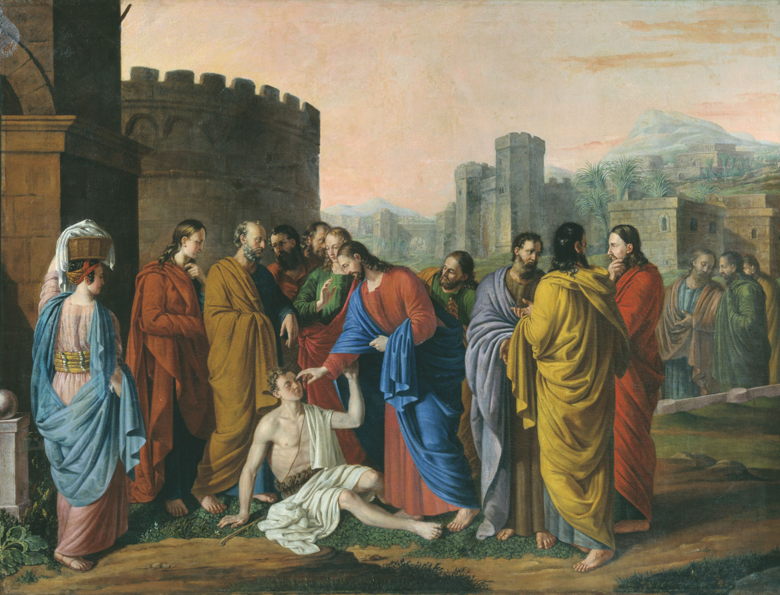
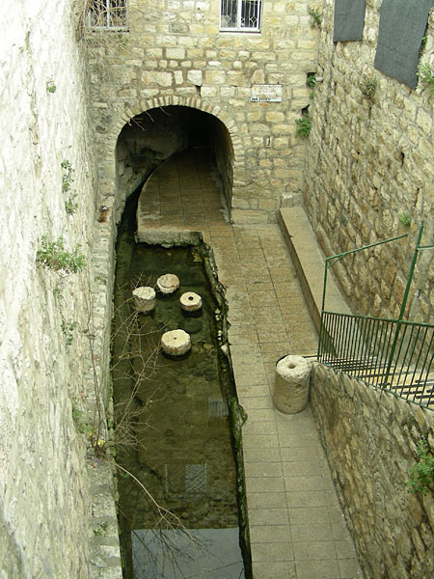
2-3 ст: «Ученики Его спросили у Него: Равви! кто согрешил, он или родители его, что родился слепым? Иисус отвечал: не согрешил ни он, ни родители его, но это для того, чтобы на нем явились дела Божии»
28-33 ст.: «Они же укорили его и сказали: ты ученик Его, а мы Моисеевы ученики. Мы знаем, что с Моисеем говорил Бог; Сего же не знаем, откуда Он. Человек прозревший сказал им в ответ: это и удивительно, что вы не знаете, откуда Он, а Он отверз мне очи. Но мы знаем, что грешников Бог не слушает; но кто чтит Бога и творит волю Его, того слушает. От века не слыхано, чтобы кто отверз очи слепорожденному. Если бы Он не был от Бога, не мог бы творить ничего».
8. Тут соседи и видевшие прежде, что он был слеп, говорили: не тот ли это, который сидел и просил милостыни?
9. Иные говорили: это он, а иные: похож на него. Он же говорил: это я.
10. Тогда спрашивали у него: как открылись у тебя глаза?
11. Он сказал в ответ: Человек, называемый Иисус, сделал брение, помазал глаза мои и сказал мне: пойди на купальню Силоам и умойся. Я пошел, умылся и прозрел.
12. Тогда сказали ему: где Он? Он отвечал: не знаю.
13. Повели сего бывшего слепца к фарисеям.
14. А была суббота, когда Иисус сделал брение и отверз ему очи.
15. Спросили его также и фарисеи, как он прозрел. Он сказал им: брение положил Он на мои глаза, и я умылся, и вижу.
16. Тогда некоторые из фарисеев говорили: не от Бога Этот Человек, потому что не хранит субботы. Другие говорили: как может человек грешный творить такие чудеса? И была между ними распря.
17. Опять говорят слепому: ты что скажешь о Нем, потому что Он отверз тебе очи? Он сказал: это пророк.
34. Сказали ему в ответ: во грехах ты весь родился, и ты ли нас учишь? И выгнали его вон.
35. Иисус, услышав, что выгнали его вон, и найдя его, сказал ему: ты веруешь ли в Сына Божия?
36. Он отвечал и сказал: а кто Он, Господи, чтобы мне веровать в Него?
37. Иисус сказал ему: и видел ты Его, и Он говорит с тобою.
38. Он же сказал: верую, Господи! И поклонился Ему.
39. И сказал Иисус: на суд пришел Я в мир сей, чтобы невидящие видели, а видящие стали слепы.
40. Услышав это, некоторые из фарисеев, бывших с Ним, сказали Ему: неужели и мы слепы?
41. Иисус сказал им: если бы вы были слепы, то не имели бы на себе греха; но как вы говорите, что видите, то грех остается на вас.
6-7 ст.: «Он плюнул на землю, сделал брение из плюновения и помазал брением глаза слепому, и сказал ему: пойди, умойся в купальне Силоам, что значит: посланный. Он пошел и умылся, и пришел зрячим».
Исцеление слепорожденного (Ин. 9, 1-41)
18. Тогда Иудеи не поверили, что он был слеп и прозрел, доколе не призвали родителей сего прозревшего
19. и спросили их: это ли сын ваш, о котором вы говорите, что родился слепым? как же он теперь видит?
20. Родители его сказали им в ответ: мы знаем, что это сын наш и что он родился слепым,
21. а как теперь видит, не знаем, или кто отверз ему очи, мы не знаем. Сам в совершенных летах; самого спросите; пусть сам о себе скажет.
22. Так отвечали родители его, потому что боялись Иудеев; ибо Иудеи сговорились уже, чтобы, кто признает Его за Христа, того отлучать от синагоги.
23. Посему-то родители его и сказали: он в совершенных летах; самого спросите.
24. Итак, вторично призвали человека, который был слеп, и сказали ему: воздай славу Богу; мы знаем, что Человек Тот грешник.
25. Он сказал им в ответ: грешник ли Он, не знаю; одно знаю, что я был слеп, а теперь вижу.
26. Снова спросили его: что сделал Он с тобою? как отверз твои очи?
27. Отвечал им: я уже сказал вам, и вы не слушали; что еще хотите слышать? или и вы хотите сделаться Его учениками?
Евреи верили, что все важнейшие несчастия случаются с людьми не иначе, как в наказание за их собственные грехи или грехи их родителей, дедов и прадедов. Это верование основывалось на законе Моисеевом, гласившем, что Бог наказывает детей за вину отцов до третьего и четвертого рода (Исх. 20,5), и на учении раввинов, утверждавших, что ребенок может согрешить еще во утробе матери, поскольку с самого зачатия своего он уже имеет ощущения добрые и злые.
"но да явятся дела Божия на нем", т.е., чтобы через его исцеление открылось, что Христос есть Свет мира, что Он пришел в мир для просвещения человечества, пребывающего в слепоте духовной, образом которой является слепота телесная.
Много чудес совершал Господь одним словом Своим, но иногда прибегал при этом к особенным предварительным действиям, как сейчас. Можно полагать, что все это нужно было для возбуждения веры в исцеляемом: дать ему понять, что сейчас над ним будет совершено чудо.
Силоамская купель была устроена на Силоамском источнике, который вытекавшем из-под священной горы Сион - места особенного присутствия Божия для евреев, считался священным источником посланным Богом Своему народу, как особенное благодеяние. Посылая слепого в Силоам, Христос показывает, что Он и есть истинный Посланник Божий, осуществление всех Божественных благословений, прообразом и символом которых был для евреев Силоамский источник.
Блж. Феофилакт: «Вы, говорит, иудеи, отвергаете моего Исцелителя потому, что будто бы не знаете, откуда Он. А я говорю, что Он тем более достоин удивления, что, не будучи из числа знатных между вами и славных людей, может совершать такие дела, которые совершенно ясно свидетельствуют, что Он владеет какою-то высшею силою и не нуждается ни в какой помощи человеческой.»
Свт. Иоанн Златоуст: «Но это неправда. Вы не ученики ни Моисея, ни Его. Если бы вы были учениками Моисея, то были бы учениками и Его. Поэтому-то и выше Христос говорил им: аще бысте веровали Моисеови, веровали убо бысте и Мне: о Мне бо той писа (5, 46)».
Свт. Иоанн: «Вот опять новое недоумение: как будто, без его наказания, нельзя было явиться славе Божией! Итак, скажешь, он обижен был ради славы Божией?... Я, с своей стороны, утверждаю, что он получил даже благодеяние от своей слепоты, потому что прозрел внутренними очами.
Свт. Иоанн Златоуст: «За грехи одного нельзя наказывать другого. Такое мнение Господь открывает чрез Иезекииля: живу Аз, глаголет Господь, аще будет еще глаголема притча сия: отцы ядоша терпкое, а зубом чад их оскомины быша (Иез. 18,3). Да и Моисей говорит: да не умрут отцы за сыны (Втор. 24, 16). И об одном царе повествуется, что он потому не сделал этого (не убил детей убийц), что соблюдал закон Моисеев (4 Цар. 14,6). Если же кто скажет: как же написано: отдаяй грехи отец на чада до третияго и четвертаго рода (Исх. 20,5)? – то мы ответим на это, что это не всеобщее определение, а сказано применительно к исшедшим из Египта».
Свт. Иоанн Златоуст: «Если бы сказал Он: Я – Тот, Кто взял персть от земли и создал человека, то это показалось бы невыносимым для слушателей; а когда Он показал это на деле, – они уже не могли оскорбляться. Вот почему, взяв персть и растворив ее слюной, Он таким образом обнаружил сокровенную Свою славу».
"Невидящий" – это смиренные, нищие духом, которые уверовали во Христа; "видящий" это – те, которые сами себя считали видящими и разумными и поэтому не чувствовали потребности в вере во Христа, мнимые мудрецы, каковыми были фарисеи, отвергшие Христа: Господь называет их "слепыми" потому, что они как бы духовно ослепли, не видя Божественной истины, которую принес Он на землю.
Желая просветить и душевные очи слепорожденного, Господь находит его после, и открывшись ему, как его Исцелитель, приводит к вере в Себя, как Сына Божия.
Блж. Феофилакт: «Если, может быть, и открывались глаза слепых, но не от рождения испорченные, а от какой-нибудь болезни. Но совершившееся ныне - неслыханное дело. Итак, очевидно, совершивший такое чудо - более чем человек… Бог грешникам не дает силы творить чудеса. Ибо Дух Божий не станет обитать в теле, обложенном грехами».
Если бы вы были теми невидящими, о которых Я говорю, то вы не имели бы греха, ибо ваше неверие было бы простительным грехом неведения и слабости; но так как вы говорите, что видите, считаете себя знатоками и толкователями Божественного Откровения, у вас под рукой закон и пророки, в коих вы можете видеть истину, то ваш грех есть ничто иное, как грех упорства и ожесточенного противления Божественной истине, а такой грех непростителен, ибо это грех хулы на Духа Святого (Мф. 12, 31-32).
Руководители еврейского народа должны были разузнать, откуда явился Человек, за Которым постоянно ходят толпы народа, но они лгут, говоря, что не знают его.
Не найдя поддержки своему мнению в исцеленном, злобные иудеи возбудили вопрос: да был ли он вообще слеп? Для разъяснения призывают его родителей, но те , боясь отлучения от синагоги, дают уклончивый ответ, но подтверждают, что их сын родился уже слепым. Тогда иудеи снова призывают исцеленного и стараются внушить ему, что они произвели тщательное расследование о Том Человеке, Которого он не знает и никогда не видел, и пришли к несомненному убеждению, что Тот Человек грешник. Просят воздать славу Богу и признать со своей стороны Его грешником, нарушающим закон о субботнем покое. Исцеленный не соглашается с фарисеями, а дает исполненный правды и иронии ответ.
Ранее знавшие слепца повели его к фарисеям, так как исцеление произошло в субботу, когда, по учению фарисеев, не следовало никого исцелять. Исцеленный рассказал фарисеям, что его исцелил Иисус, сделав брение; по поводу этого рассказа между фарисеями произошел спор. Одни (вероятно большинство) нагло утверждали, что не от Бога Этот Человек, потому что не хранит субботы. Другие же, по всей вероятности, только что уверовавшие в Иисуса во время беседы Его в храме, не соглашались с таким мнением и говорили: как может грешный человек творить такие чудеса? (Ин. 9, 16). Спор этот перешел в распрю, и озлобленные враги Христовы, обращаются к исцеленному, надеясь в нем найти поддержку своего мнения.
Блж. Феофилакт: «Слепота послужила ему на добро, так как чрез исцеление от нее он познал истинное Солнце Правды».

Slide 9
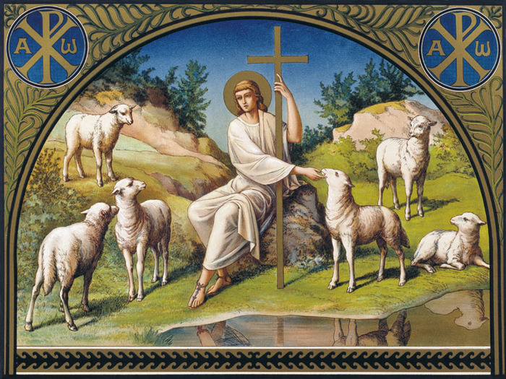
Беседа о Добром Пастыре
Ин. 10, 1-21
1. Истинно, истинно говорю вам: кто не дверью входит во двор овчий, но перелазит инде, тот вор и разбойник; 2. а входящий дверью есть пастырь овцам. 3. Ему придверник отворяет, и овцы слушаются голоса его, и он зовет своих овец по имени и выводит их. 4. И когда выведет своих овец, идет перед ними; а овцы за ним идут, потому что знают голос его. 5. За чужим же не идут, но бегут от него, потому что не знают чужого голоса. 6. Сию притчу сказал им Иисус; но они не поняли, что такое Он говорил им. 7. Итак, опять Иисус сказал им: истинно, истинно говорю вам, что Я дверь овцам. 8. Все, сколько их ни приходило предо Мною, суть воры и разбойники; но овцы не послушали их. 9. Я есмь дверь: кто войдет Мною, тот спасется, и войдет, и выйдет, и пажить найдет. 10. Вор приходит только для того, чтобы украсть, убить и погубить. Я пришел для того, чтобы имели жизнь и имели с избытком. 11. Я есмь пастырь добрый: пастырь добрый полагает жизнь свою за овец. 12. А наемник, не пастырь, которому овцы не свои, видит приходящего волка, и оставляет овец, и бежит; и волк расхищает овец, и разгоняет их. 13. А наемник бежит, потому что наемник, и нерадит об овцах. 14. Я есмь пастырь добрый; и знаю Моих, и Мои знают Меня. 15. Как Отец знает Меня, так и Я знаю Отца; и жизнь Мою полагаю за овец. 16. Есть у Меня и другие овцы, которые не сего двора, и тех надлежит Мне привести: и они услышат голос Мой, и будет одно стадо и один Пастырь. 17. Потому любит Меня Отец, что Я отдаю жизнь Мою, чтобы опять принять ее. 18. Никто не отнимает ее у Меня, но Я Сам отдаю ее. Имею власть отдать ее и власть имею опять принять ее. Сию заповедь получил Я от Отца Моего. 19. От этих слов опять произошла между Иудеями распря. 20. Многие из них говорили: Он одержим бесом и безумствует; что слушаете Его? 21. Другие говорили: это слова не бесноватого; может ли бес отверзать очи слепым?
Зигабен: «Под дверью в переносном смысле мы разумеем здесь закон, или вообще Священное Писание, потому что оно приводило людей к Богопознанию. Под двором разумеем заботу и попечение об овцах, а под овцами – израильтян, народ Божий. Кто принимает на себя попечение о народе Божием не по Писанию, т.е. кто не пользуется им, но приходит иначе, как бы перескакивает через эту дверь, тот не пастырь, а вор и разбойник. Такого рода ворами и разбойниками были до пришествия Иисуса Христа – Иуда и Февда, а после – лжемессии, антихрист и все другие обольстители. Относится эта речь также к книжникам и фарисеям, которые, учаще учением, заповедем человеческим (Мф. 15, 9), нарушали закон».
Блж. Феофилакт: «Кто Мною, дверью, войдет и приведется к Отцу, и станет Его овцою, тот спасется, и не только спасется, но и получит великую неустрашимость, как и Господь, и Владыка».
«Господь под «двором овчим» подразумевает богоизбранный народ еврейский, или Церковь Божию ветхозаветную, из которой образовалась потом и Церковь новозаветная; под «пастырем» – всякого истинного руководителя религиозно-нравственной жизни; под «ворами» и «разбойниками» – всех ложных, самозваных пророков, лжеучителей, еретиков, мнимых руководителей религиозной жизни народа, каковы были обличаемые Господом фарисеи».
«Себя Господь называет и «дверью», и «пастырем добрым», который «душу свою полагает за овец», защищая их от волков. Господь называет Себя «дверью» в том смысле, что Он – единственный истинный посредник между Богом и народом, единственный путь и для пастырей, и для пасомых: в основанное Им Царство Божие, представляемое под видом «двора овчаго», нельзя войти иначе, как только через Него. Все же, кто минуют Его, «прелазят инуде», суть «воры и разбойники», т.е. не истинные пастыри, а самозванцы, преследующие личные выгоды, а не благо пасомых. «Овчий двор» – это земная Церковь, а «пажить» – это Церковь небесная».
«Под «наемником» надо разуметь тех недостойных пастырей, которые, по выражению св. прор. Иезекииля, «пасут самих себя» (34:3) и бросают своих пасомых на произвол судьбы, как только им угрожает опасность. Под «волком» разумеется «диавол», а также его служители, губящие «овец». Под «иными овцами», «иже не суть от двора сего», Господь разумеет, язычников, также призываемых в Царство Христово».

Slide 10
Ин. 10, 22-42
22. Настал же тогда в Иерусалиме праздник обновления, и была зима. 23. И ходил Иисус в храме, в притворе Соломоновом. 24. Тут Иудеи обступили Его и говорили Ему: долго ли Тебе держать нас в недоумении? если Ты Христос, скажи нам прямо. 25. Иисус отвечал им: Я сказал вам, и не верите; дела, которые творю Я во имя Отца Моего, они свидетельствуют о Мне. 26. Но вы не верите, ибо вы не из овец Моих, как Я сказал вам. 27. Овцы Мои слушаются голоса Моего, и Я знаю их; и они идут за Мною. 28. И Я даю им жизнь вечную, и не погибнут вовек; и никто не похитит их из руки Моей. 29. Отец Мой, Который дал Мне их, больше всех; и никто не может похитить их из руки Отца Моего. 30. Я и Отец — одно. 31. Тут опять Иудеи схватили каменья, чтобы побить Его. 32. Иисус отвечал им: много добрых дел показал Я вам от Отца Моего; за которое из них хотите побить Меня камнями? 33. Иудеи сказали Ему в ответ: не за доброе дело хотим побить Тебя камнями, но за богохульство и за то, что Ты, будучи человек, делаешь Себя Богом. 34. Иисус отвечал им: не написано ли в законе вашем: Я сказал: вы боги? 35. Если Он назвал богами тех, к которым было слово Божие, и не может нарушиться Писание, — 36. Тому ли, Которого Отец освятил и послал в мир, вы говорите: богохульствуешь, потому что Я сказал: Я Сын Божий? 37. Если Я не творю дел Отца Моего, не верьте Мне; 38. а если творю, то, когда не верите Мне, верьте делам Моим, чтобы узнать и поверить, что Отец во Мне и Я в Нем. 39. Тогда опять искали схватить Его; но Он уклонился от рук их, 40. и пошел опять за Иордан, на то место, где прежде крестил Иоанн, и остался там. 41. Многие пришли к Нему и говорили, что Иоанн не сотворил никакого чуда, но все, что сказал Иоанн о Нем, было истинно. 42. И многие там уверовали в Него.
Беседа в праздник Обновления
Зигабен: «одно по силе; а если Они одно по силе, то значит и по Божеству, и по существу, и по природе. Словами: Аз и Отец – Иисус Христос указал на два Лица, на различие Ипостасей; а словами: едино есма – на единство Божества, на тождество существа, природы и могущества».
«Господь делает ссылку на 81 псалом, где люди, призванные творить суд и защищать слабых от посягательств сильных, названы «богами», конечно, не в собственном смысле. Приводя выдержку из этого псалма, Господь как бы так говорит иудеям: «вы не можете обвинять псалмопевца в богохульстве; поэтому, если он назвал богами достойных носителей Божественной власти, то как же вы можете обвинять в богохульстве Меня, назвавшего Себя Сыном Божиим и творящего дела, какие может творить только один Бог?».

Slide 11
Призыв к покаянию.
Исцеление скорченной женщины в синагоге в субботу
Лк. 13, 1-5, 10-17
1. В это время пришли некоторые и рассказали Ему о Галилеянах, которых кровь Пилат смешал с жертвами их. 2. Иисус сказал им на это: думаете ли вы, что эти Галилеяне были грешнее всех Галилеян, что так пострадали? 3. Нет, говорю вам, но, если не покаетесь, все так же погибнете. 4. Или думаете ли, что те восемнадцать человек, на которых упала башня Силоамская и побила их, виновнее были всех, живущих в Иерусалиме? 5. Нет, говорю вам, но, если не покаетесь, все так же погибнете. 10. В одной из синагог учил Он в субботу. 11. Там была женщина, восемнадцать лет имевшая духа немощи: она была скорчена и не могла выпрямиться. 12. Иисус, увидев ее, подозвал и сказал ей: женщина! ты освобождаешься от недуга твоего. 13. И возложил на нее руки, и она тотчас выпрямилась и стала славить Бога. 14. При этом начальник синагоги, негодуя, что Иисус исцелил в субботу, сказал народу: есть шесть дней, в которые должно делать; в те и приходите исцеляться, а не в день субботний. 15. Господь сказал ему в ответ: лицемер! не отвязывает ли каждый из вас вола своего или осла от яслей в субботу и не ведет ли поить? 16. сию же дочь Авраамову, которую связал сатана вот уже восемнадцать лет, не надлежало ли освободить от уз сих в день субботний? 17. И когда говорил Он это, все противившиеся Ему стыдились; и весь народ радовался о всех славных делах Его.
«Христос объяснил, что эту насильственную смерть в таком святом месте нельзя объяснять тем, что эти Галилеяне были грешнее всех прочих: поэтому не следует думать, что не пострадавшие таким образом праведнее пострадавших, Он только долготерпит, ожидая их покаяния. Смысл слов Господа тут такой: вы – такие же грешники, как и те, и также погибнете, если не раскаетесь – над теми суд Божий уже совершился, а над вами еще совершится так или иначе, если не покаетесь».
Блж. Феофилакт: « Башня, упавшая в Силоаме, была предуказанием на то, что имело впоследствии случиться с этим народом. Примером немногих, тогда погибших, она вразумляла многих, что и они потерпят большое зло. Ибо башня служила предызображением целого города, а те погибшие восемнадцать человек - целого народа».
Блж. Феофилакт: «Понимай, пожалуй, чудеса эти и относительно внутреннего человека. Ибо душа бывает скорчена, когда она склоняется к заботам только о житейском и не помышляет ни о чем небесном или божественном. Почему и говорится, что она болит восемнадцать лет. Ибо кто погрешает в соблюдении заповедей Закона Божия, которых »десять», и слаб в уповании на »восьмой» век, о том говорится, что он скорчен восемнадцать лет».
«Недуг этот с упоминаемой женщиной случился по насилию диавольскому, как и Господь говорит:«которую связал сатана вот уже восемнадцать лет». Быть может, сатана мучил ее потому, что она оставлена была Богом за какие-нибудь преступления».

Slide 12
Суд над фарисеями
Мф. 23, 1-39
1. Тогда Иисус начал говорить народу и ученикам Своим 2. и сказал: на Моисеевом седалище сели книжники и фарисеи; 3. итак все, что они велят вам соблюдать, соблюдайте и делайте; по делам же их не поступайте, ибо они говорят, и не делают: 4. связывают бремена тяжелые и неудобоносимые и возлагают на плечи людям, а сами не хотят и перстом двинуть их; 5. все же дела свои делают с тем, чтобы видели их люди: расширяют хранилища свои и увеличивают воскрилия одежд своих; 6. также любят предвозлежания на пиршествах и председания в синагогах 7. и приветствия в народных собраниях, и чтобы люди звали их: учитель! учитель! 8. А вы не называйтесь учителями, ибо один у вас Учитель — Христос, все же вы — братья; 9. и отцом себе не называйте никого на земле, ибо один у вас Отец, Который на небесах; 10. и не называйтесь наставниками, ибо один у вас Наставник — Христос. 11. Больший из вас да будет вам слуга: 12. ибо, кто возвышает себя, тот унижен будет, а кто унижает себя, тот возвысится. 13. Горе вам, книжники и фарисеи, лицемеры, что затворяете Царство Небесное человекам, ибо сами не входите и хотящих войти не допускаете. 14. Горе вам, книжники и фарисеи, лицемеры, что поедаете домы вдов и лицемерно долго молитесь: за то примете тем большее осуждение. 15. Горе вам, книжники и фарисеи, лицемеры, что обходите море и сушу, дабы обратить хотя одного; и когда это случится, делаете его сыном геенны, вдвое худшим вас. 16. Горе вам, вожди слепые, которые говорите: если кто поклянется храмом, то ничего, а если кто поклянется золотом храма, то повинен. 19. Безумные и слепые! что больше: дар, или жертвенник, освящающий дар? 20. Итак клянущийся жертвенником клянется им и всем, что на нем; 21. и клянущийся храмом клянется им и Живущим в нем; 22. и клянущийся небом клянется Престолом Божиим и Сидящим на нем.
Блж. Феофилакт: «Фарисеи считались подвижниками и отсеченными от прочих, а законники были книжники и учителя и для желающих разрешали вопросы из Закона. Они (законники) налагали на людей бремена тяжелые и неудобоносимые; а сами не дотрагивались до этих бремен и перстом своим, то есть сами ничего не соблюдали из того, что заповедовали прочим. Когда же он ничего не делает из того, чему учит, тогда бремена кажутся ученикам истинно тяжелыми, так как даже и учитель не может выполнить их. - Господь обнаруживает также, что иудеи - потомки Каина и наследники его злобы, когда говорит, что вся кровь, пролитая от Авеля до Захарии, взыщется от рода сего. Вы, - говорит, - убивали пророков, братьев ваших, как и он - Авеля».
Блж. Феофилакт: «Они (фарисеи) любили, чтобы всякий человек отдавал им честь и чтобы в народных собраниях называли их титулом: учитель. Господь же говорит: вы подобны гробам, которые полны всякой гнилости, а снаружи блещут мрамором; люди по наружности их не узнают, какими правилами они руководствуются в жизни (почему они ходят), а если бы знали, то отвратились бы по причине внутренней скверности».
Блж. Феофилакт: «Христос не запрещает называться учителями, но возбраняет страстно желать этого наименования и всячески стараться о приобретении его. Учительское достоинство в собственном смысле принадлежит только Богу. Также и словами: «отцом не называйте» не возбраняет почитать родителей; напротив, Ему угодно, чтобы мы почитали родителей и особенно духовных отцов. Этими словами Христос возводит нас к познанию истинного Отца, то есть Бога, так как отец в собственном смысле есть Бог, плотские же родители не суть виновники нашего бытия, а только содействователи и орудия Божии».

Slide 13
23. Горе вам, книжники и фарисеи, лицемеры, что даете десятину с мяты, аниса и тмина, и оставили важнейшее в законе: суд, милость и веру; сие надлежало делать, и того не оставлять. 24. Вожди слепые, оцеживающие комара, а верблюда поглощающие! 25. Горе вам, книжники и фарисеи, лицемеры, что очищаете внешность чаши и блюда, между тем как внутри они полны хищения и неправды. 26. Фарисей слепой! очисти прежде внутренность чаши и блюда, чтобы чиста была и внешность их. 27. Горе вам, книжники и фарисеи, лицемеры, что уподобляетесь окрашенным гробам, которые снаружи кажутся красивыми, а внутри полны костей мертвых и всякой нечистоты; 28. так и вы по наружности кажетесь людям праведными, а внутри исполнены лицемерия и беззакония. 29. Горе вам, книжники и фарисеи, лицемеры, что строите гробницы пророкам и украшаете памятники праведников, 30. и говорите: если бы мы были во дни отцов наших, то не были бы сообщниками их в пролитии крови пророков; 31. таким образом вы сами против себя свидетельствуете, что вы сыновья тех, которые избили пророков; 32. дополняйте же меру отцов ваших. 33. Змии, порождения ехиднины! как убежите вы от осуждения в геенну? 34. Посему, вот, Я посылаю к вам пророков, и мудрых, и книжников; и вы иных убьете и распнете, а иных будете бить в синагогах ваших и гнать из города в город; 35. да придет на вас вся кровь праведная, пролитая на земле, от крови Авеля праведного до крови Захарии, сына Варахиина, которого вы убили между храмом и жертвенником. 36. Истинно говорю вам, что все сие придет на род сей. 37. Иерусалим, Иерусалим, избивающий пророков и камнями побивающий посланных к тебе! сколько раз хотел Я собрать детей твоих, как птица собирает птенцов своих под крылья, и вы не захотели! 38. Се, оставляется вам дом ваш пуст. 39. Ибо сказываю вам: не увидите Меня отныне, доколе не воскликнете: благословен Грядый во имя Господне!
Блж. Феофилакт: «Фарисеи именно для того, чтобы не преступить Закона, давали десятину и с самых незначительных предметов, и если кто упрекал их в мелочности, они ссылались на Закон, который повелевал приносить священникам десятину со всего. Поэтому Господь и говорит: как сим вы не пренебрегаете, так надлежало вам творить суд и любовь Божию. Поскольку фарисеи были неправосудны, притесняли вдовиц и сирот, то Господь говорит: должно вам иметь «суд», то есть правосудие. Поскольку же они были презрительны и к Богу, без рассуждения простирая руку к священным делам, то Господь заповедует им иметь «любовь Божию»».
Блж. Феофилакт: «Кто же был Захария, которого убили между храмом и алтарем? Одни говорят, что это давнишний Захария, сын Иодаев, которого побили камнями, как известно из книги Царств (2 Пар. 24, 20-21). Другие же говорят, что это отец Предтечи. Он не исключил из ряда дев Богородицу после того, как она родила Христа, и поставил ее на том же месте, где и они стояли; а это место было между храмом и внешним медным алтарем. За это и убили его. Так как некоторые ожидали во Христе будущего царя своего, а другие между тем не желали быть под властью царя, то поэтому убили этого святого и за то, что он утверждал, что родила Дева и что родился Христос, будущий Царь их, что было им противно, ибо они желали быть без царя».

Slide 14
Притчи-обличения фарисеев
Лк. 15, 1-10
1. Приближались к Нему все мытари и грешники слушать Его. 2. Фарисеи же и книжники роптали, говоря: Он принимает грешников и ест с ними. 3. Но Он сказал им следующую притчу: 4. кто из вас, имея сто овец и потеряв одну из них, не оставит девяноста девяти в пустыне и не пойдет за пропавшею, пока не найдет ее? 5. А найдя, возьмет ее на плечи свои с радостью 6. и, придя домой, созовет друзей и соседей и скажет им: порадуйтесь со мною: я нашел мою пропавшую овцу. 7. Сказываю вам, что так на небесах более радости будет об одном грешнике кающемся, нежели о девяноста девяти праведниках, не имеющих нужды в покаянии. 8. Или какая женщина, имея десять драхм, если потеряет одну драхму, не зажжет свечи и не станет мести комнату и искать тщательно, пока не найдет, 9. а найдя, созовет подруг и соседок и скажет: порадуйтесь со мною: я нашла потерянную драхму. 10. Так, говорю вам, бывает радость у Ангелов Божиих и об одном грешнике кающемся.
Блж. Феофилакт: «Под девяносто девятью овцами разумеет праведников, а под одной овцой - падшего грешника. Некоторые же под сотней овец разумеют все разумные твари, а под одной овцой - человека разумной природы, которую, когда она заблудилась, взыскал добрый пастырь, оставив девяносто девять в пустыне, то есть в вышнем, небесном месте. Ибо небо, отдаленное от мирского треволнения и исполненное всякого мира и тишины, есть пустыня. Господь, найдя эту погибшую овцу, положил ее на Свои плечи. Ибо Он понес наши болезни и грехи (Ис. 53, 4), и не тяготясь взял на Себя все наши бремена; Он уплатил все, чем мы должны были, и удобно и без труда спас нас (и довел) до самого дома, то есть до неба».

Slide 15
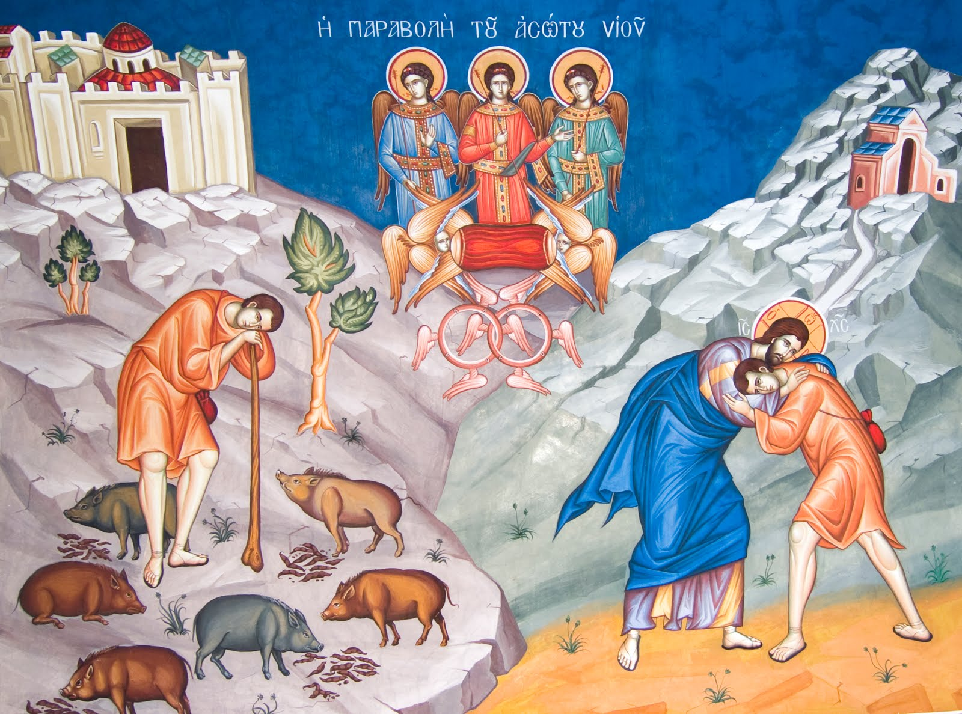
Притча о блудном сыне
Лк. 15, 11-32
11. Еще сказал: у некоторого человека было два сына; 12. и сказал младший из них отцу: отче! дай мне следующую мне часть имения. И отец разделил им имение. 13. По прошествии немногих дней младший сын, собрав все, пошел в дальнюю сторону и там расточил имение свое, живя распутно. 14. Когда же он прожил все, настал великий голод в той стране, и он начал нуждаться; 15. и пошел, пристал к одному из жителей страны той, а тот послал его на поля свои пасти свиней; 16. и он рад был наполнить чрево свое рожками, которые ели свиньи, но никто не давал ему. 17. Придя же в себя, сказал: сколько наемников у отца моего избыточествуют хлебом, а я умираю от голода; 18. встану, пойду к отцу моему и скажу ему: отче! я согрешил против неба и пред тобою 19. и уже недостоин называться сыном твоим; прими меня в число наемников твоих. 20. Встал и пошел к отцу своему. И когда он был еще далеко, увидел его отец его и сжалился; и, побежав, пал ему на шею и целовал его. 21. Сын же сказал ему: отче! я согрешил против неба и пред тобою и уже недостоин называться сыном твоим. 22. А отец сказал рабам своим: принесите лучшую одежду и оденьте его, и дайте перстень на руку его и обувь на ноги; 23. и приведите откормленного теленка, и заколите; станем есть и веселиться! 24. ибо этот сын мой был мертв и ожил, пропадал и нашелся. И начали веселиться.
Блж. Феофилакт: «Под образом человека (притча) выводит Бога воистину человеколюбивого; под двумя сыновьями - два разряда людей, то есть праведников и грешников».
««Имение» есть разумность, которой подчиняется и свобода. Господь дает нам разум, чтобы пользовались им свободно, как истинным нашим имением, и дает всем равно, ибо все равно разумны, самовластны. Но одни из нас пользуются сим достоинством согласно с назначением, а другие дарование Божие делают бесполезным».
«Младший сын все это в совокупности «расточил». И что было причиной? То, что он «пошел в дальнюю сторону». Ибо когда человек отступит от Бога и удалит от себя страх Божий, тогда он расточает все Божественные дары».
«Когда это имение расточено и человек не живет ни по разуму, то есть по естественному закону, не последует Закону писанному и пророков не слушает, тогда наступает (для него) сильный голод, не голод хлеба, но голод слышания слова Господня. И он начинает »нуждаться», поскольку не боится Господа, но далеко отстоит от Него, тогда как боящимся Господа нет скудости (Пс. 33, 10)».
«И дает «перстень на руку», то есть печать христианства, которую мы получаем чрез дела. Ибо рука есть знак деятельности, а перстень - печати. Итак, крестившийся и вообще обращающийся от злобы, должен иметь на руке, то есть на всей деятельной силе, печать и признак христианина, чтобы мог показать, как обновился по образу создавшего его. Или иначе: под «перстнем» можешь разуметь залог Духа».
«И «пошел», то есть далеко зашел и укрепился в злобе... «Жители той страны», отдаленной от Бога, без сомнения, суть бесы. - Успев и сделавшись сильным в злобе, он «пасет свиней», то есть и других учит злобе и грязной жизни. Ибо все находящие удовольствие в тине бесчестных дел и вещественных страстей суть свиньи».
«Под «имением» нашим можно разуметь и все вообще, что Господь дал нам, именно: небо, землю, всякую вообще тварь, Закон, пророков. Но младший сын увидел небо, - и обоготворил оное; увидел землю, - и почтил ее, а в Законе Его не хотел ходить и пророкам делал зло. Старший же сын всем этим воспользовался во славу Божию».
«Несчастный сей «желает насытиться» грехом, но никто не дает ему сего насыщения. Ибо привыкший к злу не находит насыщения в нем. Удовольствие непостоянно, но как приходит, с тем вместе и отходит, и несчастный сей опять остается с пустотой (на душе). Ибо грех подобен «рожкам», имея сладость и горечь: на время он услаждает, но мучит навеки».
«Доколе он жил развратно, он был вне себя. Ибо кто не управляется разумом, но живет как неразумный и других доводит до неразумия, тот вне себя, и не останется при своем имении, то есть при разуме. Когда же кто сообразит, в какое он впал бедствие, тогда он приходит в себя чрез размышление и обращение от блуждания вовне к покаянию».
«Под «рабами» можешь разуметь Ангелов, так как они суть служебные духи, посылаемые на служение для достойных спасения (Евр. 1, 14), Ибо они обращающегося от злобы одевают в »лучшую» одежду, то есть или в прежнюю, которую мы носили прежде греха, одежду нетления, или в одежду лучшую всех прочих, какова одежда крещения».
«Оставив небесное, я согрешил против оного, предпочтя ему презренное удовольствие, и вместо неба, своего отечества, выбрал лучше страну голодную. Ибо как тот, можно сказать, грешит против золота, кто предпочитает ему свинец, так тот грешит против неба, кто предпочитает ему земное. Ибо он, без сомнения, удаляется от пути, ведущего на небо».
«Кто есть упитанный «телец», закалаемый и едомый, это не трудно понять. Он есть, без сомнения, истинный Сын Божий. Телец Сей не испытал ярма закона греховного, но есть Телец «откормленный», поскольку определен на сие Таинство прежде создания мира. Итак, всякий кающийся и делающийся сыном Божиим, особенно же восставленный и вообще от греха очищаемый, причащается Сего упитанного Тельца и бывает причиной веселья для Отца и рабов Его, Ангелов и священников».
«Посмотри же и на милосердие отца, Он не дожидается, пока сын дойдет до него, но сам спешит навстречу и обнимает его.... Отец «пал на шею» сыну, показывая, что она, непокорная прежде, стала ныне покорной, и «целовал» его, обозначая примирение и освящая уста прежде осквернившегося, как бы некое преддверие, и чрез них ниспосылая освящение и вовнутрь».
«В том отношении, что он пребывает во зле, он был «мертв», то есть безнадежен, а по отношению к тому, что природа человеческая удобопреклонна и от злобы может обратиться к добродетели, он называется «пропадавшим»».
«Под «наемниками», вероятно, разумеет оглашенных, которые, как еще непросвещенные, не успели еще сделаться сынами. А оглашенные, без сомнения, удовольствуются духовным хлебом с избытком каждодневно слушая чтения».

Slide 16
25. Старший же сын его был на поле; и возвращаясь, когда приблизился к дому, услышал пение и ликование; 26. и, призвав одного из слуг, спросил: что это такое? 27. Он сказал ему: брат твой пришел, и отец твой заколол откормленного теленка, потому что принял его здоровым. 28. Он осердился и не хотел войти. Отец же его, выйдя, звал его. 29. Но он сказал в ответ отцу: вот, я столько лет служу тебе и никогда не преступал приказания твоего, но ты никогда не дал мне и козленка, чтобы мне повеселиться с друзьями моими; 30. а когда этот сын твой, расточивший имение свое с блудницами, пришел, ты заколол для него откормленного теленка. 31. Он же сказал ему: сын мой! ты всегда со мною, и все мое твое, 32. а о том надобно было радоваться и веселиться, что брат твой сей был мертв и ожил, пропадал и нашелся.
«Вся цель притчи сей, сказанной по поводу ропота фарисеев на Господа за принятие им грешников, состоит в том, чтобы научить нас не отвергать грешников и не роптать, когда Бог принимает их, хотя бы мы были и праведны. Младший сын - блудницы и мытари; старший сын - фарисеи и книжники, предположительно принимаемые за праведных. Бог как бы так говорит: пусть вы, действительно, праведны и не преступали никакого повеления, но неужели же не должно принимать тех, кои обращаются от зла?».
«Некоторые под старшим сыном разумели Ангелов, а под младшим - природу человеческую, возмутившуюся и не покорившуюся данной заповеди. Другие разумели под старшим израильтян, а под младшим - язычников. ».

Slide 17
Домашнее задание
Прочитать следующие отрывки:
Притча о неверном управителе, притча о богаче и Лазаре (Лк. 16, 1-31).
Исцеление десяти прокаженных (Лк. 17, 11-19).
Ответ фарисеям о времени пришествия Царства Божия (Лк. 17, 20-21).
Учение Христа о нерасторжимости брака (Мф. 19, 1-12; Мк. 10, 1-12; Лк.16, 18).

